Slide 1
MAESTRÍA DE INVESTIGACIÓN EN ELECTRÓNICA MENCIÓN TELECOMUNICACIONES
TRANSMISIÓN DEL PROTOCOLO CAP A TRAVÉS DEL SISTEMA DE ALERTA DE EMERGENCIA DEL ESTÁNDAR ISDB-Tb
PERIODO 2015-2018
AUTOR: NELSON BENAVIDES
DIRECTOR: ING GONZALO OLMEDO, PH. D.
SANGOLQUÍ
2023

Slide 2
Problema y Justificación
Los sistemas de alerta temprana se siguen desarrollando para crear nuevas formas de prevención y mitigación de riesgos en la población.
La televisión es uno de los medios que presenta una mejor vía para la difusión de mensajes de emergencia debido a que se transmite por medio de un broadcast de manera más rápida, permitiendo actuar de forma ágil, sea el receptor un televisor o uno cualquiera que contenga la tecnología de emergencia temprana, como es el caso del celular.
El principal inconveniente percibido, es que para distintitas regiones en el mundo se utiliza diversos estándares de televisión digital y éstos a su vez manejan diferentes protocolos de alerta de emergencia temprana. El estándar de televisión digital terrestre que maneja un protocolo global es el ATSC 3.0, manejado por el protocolo CAP

Slide 3
Problema y Justificación
Al contar con un protocolo global como es el caso de ATSC 3.0, lo ideal para un funcionamiento integral, es que todos los estándares de televisión digital lo incluyan como parte fundamental de sus componentes; por lo tanto la meta del presente proyecto es que el estándar ISDB-Tb contenga el protocolo CAP, contando así con una herramienta que permita ser utilizado en los televisores del Ecuador y en diferentes dispositivos, facilitando la comunicación en tiempo real para que la población pueda reaccionar rápidamente frente a una emergencia.
En Brasil, se está desarrollando el proyecto de TV 3.0, en donde se realizan pruebas para la siguiente generación de televisión digital terrestre. Entre las propuestas realizadas, se recomienda que la evolución del estándar contenga el servicio de alerta temprana del estándar ATSC 3.0, de esta manera se pretende incluir el protocolo CAP dentro del sistema de alerta temprana del estándar ISDB-Tb.

Slide 4
INTRODUCCIÓN
Televisión Digital Terrestre

Slide 5
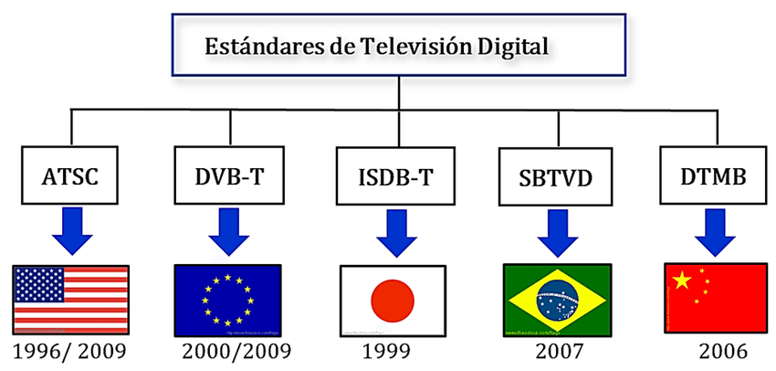
INTRODUCCIÓN
Estándares de Televisión Digital Terrestre

Slide 6
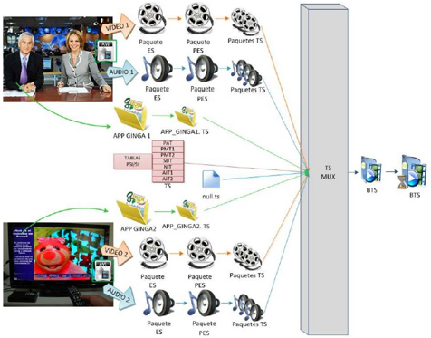
INTRODUCCIÓN
Transport Stream

Slide 7
INTRODUCCIÓN
Tablas PSI/SI
Tablas PSI
PAT PMT CAT | Asocia a cada programa un PID de la PAT. Especifica los componentes de un programa o servicio. Información sobre acceso condicional a los programas.
Tablas SI
AIT BIT EIT NIT SDT TDT TOT | Transmite información y control sobre las aplicaciones. Designa unidades radiodifusoras para cada parámetro SI. Transporta información sobre eventos existentes en cada servicio y su orden de exhibición. Muestra información sobre eventos existentes en cada servicio y su orden de exhibición. Describe e identifica los servicios existentes en un TS. Informa la fecha y hora del sistema. Informa al receptor la fecha, hora y huso horario.

Slide 8
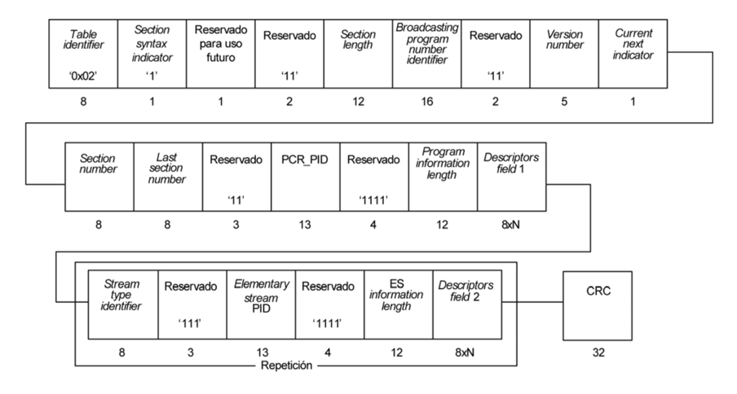
INTRODUCCIÓN
Tabla PAT Tabla PMT

Slide 9
INTRODUCCIÓN
Tabla AIT

Slide 10
INTRODUCCIÓN
DSM-CC
El DSM-CC (Digital Storage Media Command and Control) es un estándar creado para facilitar la transmisión y el control del flujo de transporte siendo independiente de la capa de transporte. Está dividido en carrusel de datos y carrusel de objetos.

Slide 11
INTRODUCCIÓN
Secciones DSM-CC
En la codificación de esta sección se tiene 3 tipos de bloques que recibirán la información, el primero es el bloque DII (Download Info Indication) y el segundo el bloque DSI (Download Server Initiate) con un valor de Table ID de 0x3B, mientras que el tercer bloque tiene el nombre de DDB (Download Data Block) con un valor de Table ID de 0x3C.
Mensaje | DDB | DII | DSI
Table_ID Table_ID_extension Version_number Section_number Last_section_number | 0x3C Module Id Module version (0x00-0xFF) Max(section_number) | 0x3B 0x0002-0xFFFF 0x00 0x00 0x00 | 0x3B 0x0000-0x0001 0x00 0x00 0x00

Slide 12
INTRODUCCIÓN
Carrusel de Datos
El carrusel de datos permite repetir cíclicamente el contenido de un flujo de transporte una o varias veces con el fin de crear un formato de datos antes de transmitir por la red.

Slide 13
INTRODUCCIÓN
Carrusel de Objetos
El carrusel de objetos facilita la transmisión de un grupo de estos objetos debidamente estructurados desde una estación transmisora a un receptor, utilizando archivos y secuencias. Se identifica por medio de file para archivos, Directory para directorio, Service Gateway para puerta de servicio, Stream para flujo y Stream event para evento de flujo

Slide 14
INTRODUCCIÓN
Sistemas de Alerta Temprana
Los Sistemas de Alerta Temprana (SAT) permite que un dispositivo pueda alertar de la eventualidad de un acontecimiento tanto natural como humano que pueda causar un desastre con el objetivo de evitarlo

Slide 15
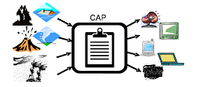
INTRODUCCIÓN
Protocolo CAP
El protocolo CAP (del inglés Common Alerting Protocol) brinda un formato de mensaje digital abierto y no patentado, para todo tipo de alertas; este protocolo está programado con el software XML.

Slide 16
INTRODUCCIÓN
Estructura del protocol CAP

Slide 17
INTRODUCCIÓN
Estructura del protocol CAP
Elementos del segmento alert
alert identifier sender sent status msgType source scope restriction addresses code note references Incidents | Contiene todas las partes de componentes del mensaje de alerta (Obligatorio). Identifica el mensaje de alerta (Obligatorio). Identificador del remitente del mensaje de alerta (Obligatorio). La hora y la fecha del origen del mensaje de alerta (Obligatorio). Código que denota el manejo apropiado del mensaje de alerta (Obligatorio). Código que denota la naturaleza del mensaje de alerta (Obligatorio). Texto que identifica la fuente del mensaje de alerta (Opcional). Código que denota la distribución prevista del mensaje de alerta (Obligatorio). Texto que describe la regla para limitar la distribución del mensaje de alerta restringido (Condicional). Lista grupal de los destinatarios previstos del mensaje de alerta (Condicional). Código que denota el manejo especial del mensaje de alerta (Opcional). Texto que describe el propósito o la importancia del mensaje de alerta (Opcional). Lista de grupos identifica los mensajes anteriores a la que se hace referencia por el mensaje de alerta (Opcional). La lista de grupos nombra a los incidentes del referente del mensaje de alerta (Opcional).

Slide 18
INTRODUCCIÓN
Estructura del protocol CAP
Elementos del segmento info
Info language category event response Type urgency severity certainty audience eventCode effective onset expires senderName headline description instruction web contact Parameter | Contiene todas las partes de componentes del elemento de información del mensaje de alerta (Opcional). Código que denota el lenguaje del elemento de información del mensaje de alerta (Opcional). Código que denota la categoría del evento de sujeto del mensaje de alerta (Obligatorio). Texto que denota el tipo de evento de sujeto del mensaje de alerta (Obligatorio). Código que denota el tipo de acción recomendado para el público objetivo (Opcional). Código que denota la urgencia del evento de sujeto del mensaje de alerta (Obligatorio). Código que denota la gravedad del evento del tema del mensaje de alerta (Obligatorio). Código que denota la certeza del evento de sujeto del mensaje de alerta (Obligatorio). El texto que describe la audiencia prevista del mensaje de alerta (Opcional). Código específico del sistema que identifica el tipo de evento del mensaje de alerta (Opcional). Tiempo efectivo de la información del mensaje de alerta (Opcional). Tiempo esperado del comienzo del evento sujeto del mensaje de alerta (Opcional). Tiempo de caducidad de la información del mensaje de alerta (Opcional). Texto que nombra al autor del mensaje de alerta (Opcional). Título de texto del mensaje de alerta (Opcional). Texto que describe el evento de asunto del mensaje de alerta (Opcional). Texto que describe la acción recomendada que deben tomar los destinatarios del mensaje de alerta (Opcional). Identificador del hipervínculo que asocia información adicional con el mensaje de alerta (Opcional). Texto que describe el contacto para el seguimiento y confirmación del mensaje de alerta (Opcional). Parámetro adicional específico del sistema asociado con el mensaje de alerta (Opcional).

Slide 19
INTRODUCCIÓN
Estructura del protocol CAP
Elementos del segmento resource
Resource Resource Desc mimeType size uri derefUri | Contiene todas las partes componentes del elemento de recursos, del elemento de información y del elemento de alerta (Opcional). Texto que describe el tipo y el contenido del archivo de recursos (Obligatorio). Identificador del tipo y subtipo de contenido MIME que describe el archivo de recursos (Obligatorio). Número entero que indica el tamaño del archivo de recursos (Opcional). Identificador del hipervínculo para el archivo de recursos (Opcional). Contenido de datos codificados en base 64 del archivo de recursos (Condicional).

Slide 20
INTRODUCCIÓN
Estructura del protocol CAP
Elementos del segmento área
Area areaDesc polygon circle geocode altitude ceiling | Contiene todas las partes componentes del elemento de área y del elemento de información del mensaje de alerta (Opcional). Texto que describe el área afectada del mensaje de alerta (Obligatorio). Los valores emparejados de puntos que definen un polígono que delimita el área afectada del mensaje de alerta (Opcional). Los valores emparejados de un punto y un radio que delimitan el área afectada del mensaje de alerta (Opcional). Código geográfico que delimita el área afectada del mensaje de alerta (Opcional). Altitud específica o mínima del área afectada del mensaje de alerta (Opcional). Altitud máxima del área afectada del mensaje de alerta (Condicional).

Slide 21
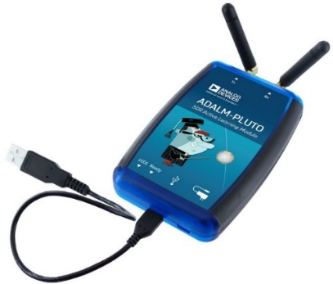
INTRODUCCIÓN
SDR Adalm Pluto
El equipo Adalm Pluto es un equipo SDR (del inglés Software Defined Radio) de bajo costo que realiza varias actividades tanto en el campo de la investigación como en el campo educativo. Es de pequeño tamaño y de fácil transporte

Slide 22
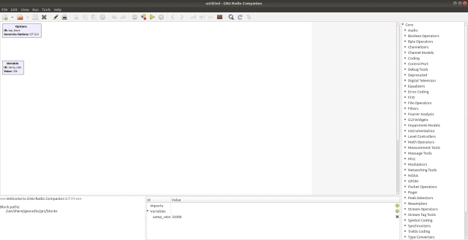
INTRODUCCIÓN
GNU RADIO
GNU Radio es un software libre que funciona en varias plataformas permitiendo programar en módulos, facilitando la creación de bloques previamente programados para transmitir o recibir una señal. Cada bloque puede ser configurado por medio de Python para la actividad que se desea

Slide 23
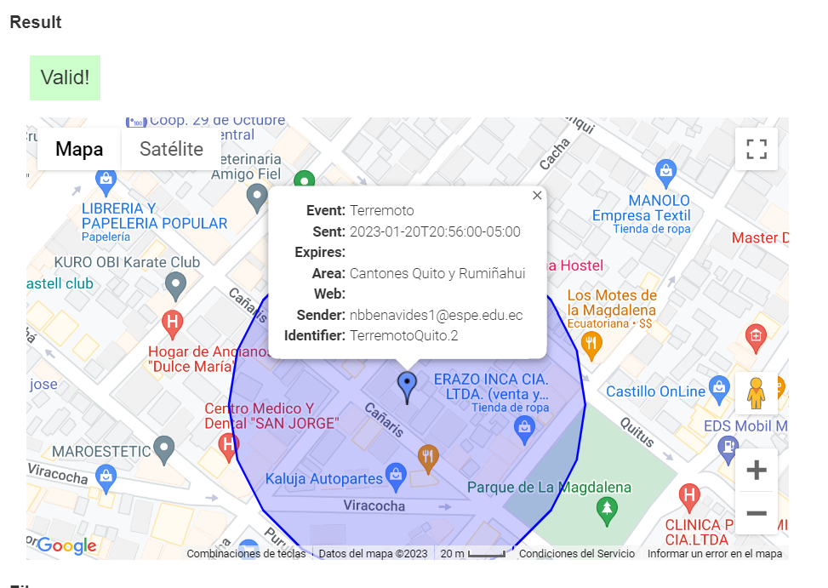
DISEÑO E IMPLEMENTACIÓN
Generación del archivo CAP
Se establece un archivo CAP que indique un terremoto en la ciudad de Quito y Rumiñahui el día 20 de enero del 2023.
Para validar el archive CAP se utiliza el softwate cap-validator

Slide 24
DISEÑO E IMPLEMENTACIÓN
Software extractor de información del archivo CAP
Se crea un software que permita extraer la información necesaria para generar un archivo TS con EWBS

Slide 25
DISEÑO E IMPLEMENTACIÓN
Creación de un software para generar un archivo TS con protocolo CAP
Se propone seguir la estructura que utiliza el protocolo DSM-CC, que permitirá dividir el archivo CAP con su propio PID y generar un carrusel de datos y un carrusel de objetos, los cuales generarán una transmisión cíclica del contenido.
Este diseño permitirá transmitir y recibir el archivo CAP con la capacidad de mostrar la información en el televisor o en cualquier receptor diseñado para recibir esta información.
Se debe añadir las tablas PSI/SI con la información necesaria para incluir el protocolo DSM-CC.

Slide 26
DISEÑO E IMPLEMENTACIÓN
Creación de un software para generar un archivo TS con protocolo CAP
Dentro de la Tabla PAT se insertará los PID de la tabla PMT.
Dentro de la Tabla PMT se obtiene los elementos como video, audio, DSM-CC y tabla AIT. Así mismo se insertan descriptores necesarios dentro de la tabla PMT para el correcto funcionamiento de la secciones DSM-CC y de la tabla AIT.
Dentro de la Tabla AIT se insertan descriptores que conectan y complementan con la información de la tabla PMT.

Slide 27
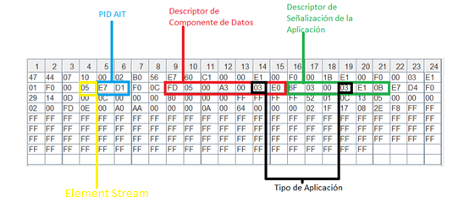
DISEÑO E IMPLEMENTACIÓN
Creación de un software para generar un archivo TS con protocolo CAP
Descriptores de la tabla AIT dentro de la tabla PMT

Slide 28
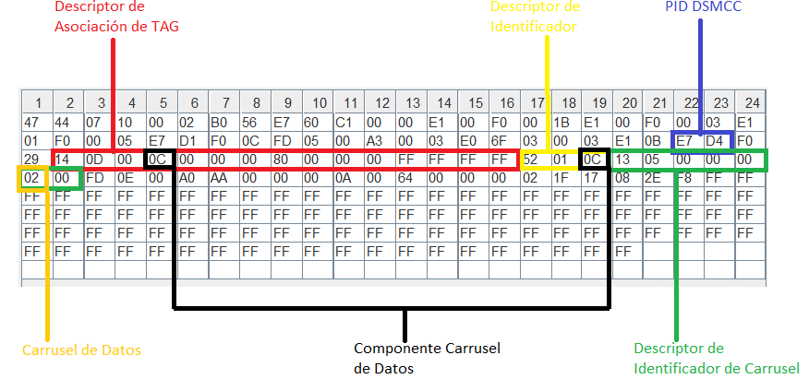
DISEÑO E IMPLEMENTACIÓN
Creación de un software para generar un archivo TS con protocolo CAP
Descriptores del DSM-CC dentro de la tabla PMT

Slide 29
DISEÑO E IMPLEMENTACIÓN
Creación de un software para generar un archivo TS con protocolo CAP
Descriptores del DSM-CC dentro de la tabla PMT

Slide 30
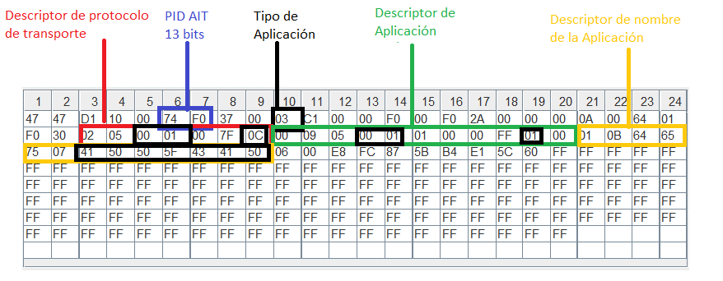
DISEÑO E IMPLEMENTACIÓN
Creación de un software para generar un archivo TS con protocolo CAP
Tabla AIT

Slide 31
DISEÑO E IMPLEMENTACIÓN
Creación de un software para generar un archivo TS con protocolo CAP
Con esta información se crea un software que servirá de multiplexor.
En primer lugar se codifica la señal de audio y video.
En segundo lugar se multiplexa las tablas PSI/SI con la sección DSM-CC que contiene el protocolo CAP y la señal de audio y video.

Slide 32
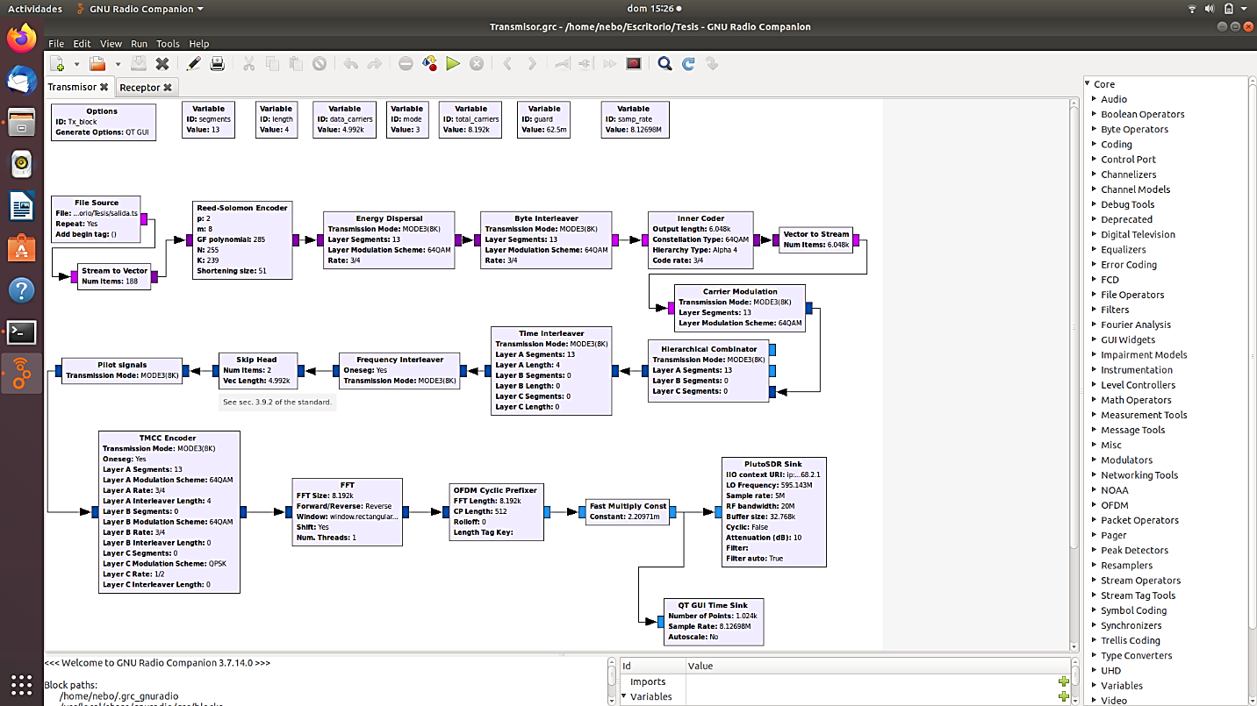
DISEÑO E IMPLEMENTACIÓN
Sistema de Transmisión utilizando la SDR ADALM PLUTO

Slide 33
DISEÑO E IMPLEMENTACIÓN
Sistema de Recepción utilizando la SDR ADALM PLUTO

Slide 34
DISEÑO E IMPLEMENTACIÓN
Extractor de archivo CAP
Extracción de la sección DSM-CC
Buscar el PID de la Tabla PMT y posteriormente identificar la PID de la sección DSM-CC. Al construir el archivo TS se indicó que el PID de la DSM-CC para esta ocasión tendrá el valor de 2004.
Comparar trama por trama el PID y verificar que coincida con el PID de la sección DSM-CC. El momento que se encuentre una trama con el PID de la DSM-CC se procede a analizar su contenido.
Identificar la Table ID la cual indicará si es un bloque de datos o un bloque de control.
Al ser un bloque de datos, extraer el contenido que se tiene almacenando en un archivo TS.
Al ser un bloque de control se identifica el tipo de bloque.
Al finalizar se obtiene el número de bloques encontrados de datos y de control.

Slide 35
DISEÑO E IMPLEMENTACIÓN
Extractor de archivo CAP
Extracción del Carrusel de Datos
Se verifica la cantidad de módulos que fueron generados en la extracción de la DSM-CC.
Se analiza cada módulo para comprobar si el archivo sigue conteniendo información.
De cada trama se analiza el segmento message_length ubicado en el byte siguiente a la Table ID, este segmento indicará el tamaño del archivo CAP.
Se repite este proceso hasta que se almacene el comienzo y el final del mensaje.

Slide 36
DISEÑO E IMPLEMENTACIÓN
Extractor de archivo CAP
Extracción del Carrusel de Objetos
Se obtiene el tamaño del archivo generado en la función anterior.
Se obtiene el tipo de fichero que en este caso es file.
Se analiza su cabecera para extraer su contenido
Al finalizar se tendrá el contenido extraído.

Slide 37
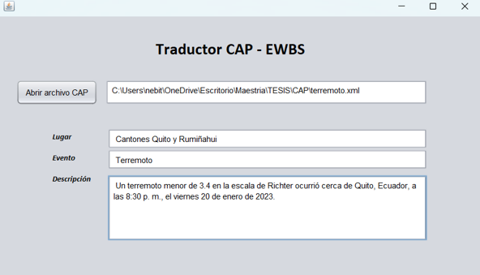
Resultados
Prueba del software extractor de información CAP

Slide 38
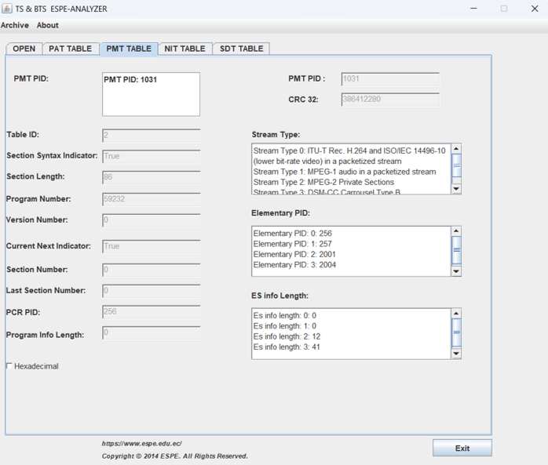
Resultados
Prueba del software multiplexor de Transport Stream
Tabla PMT

Slide 39
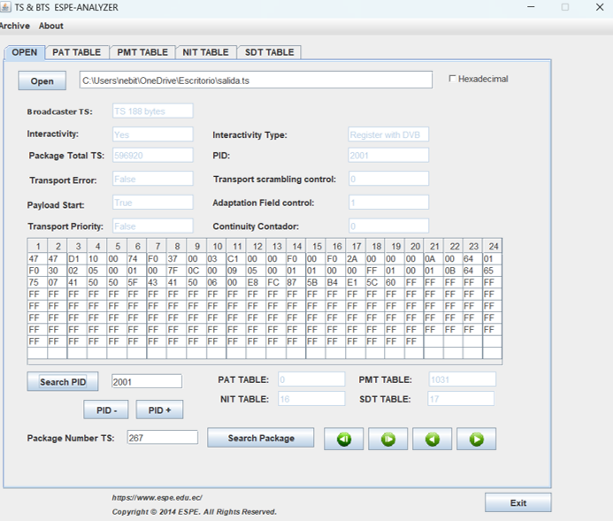
Resultados
Prueba del software multiplexor de Transport Stream
Tabla AIT

Slide 40
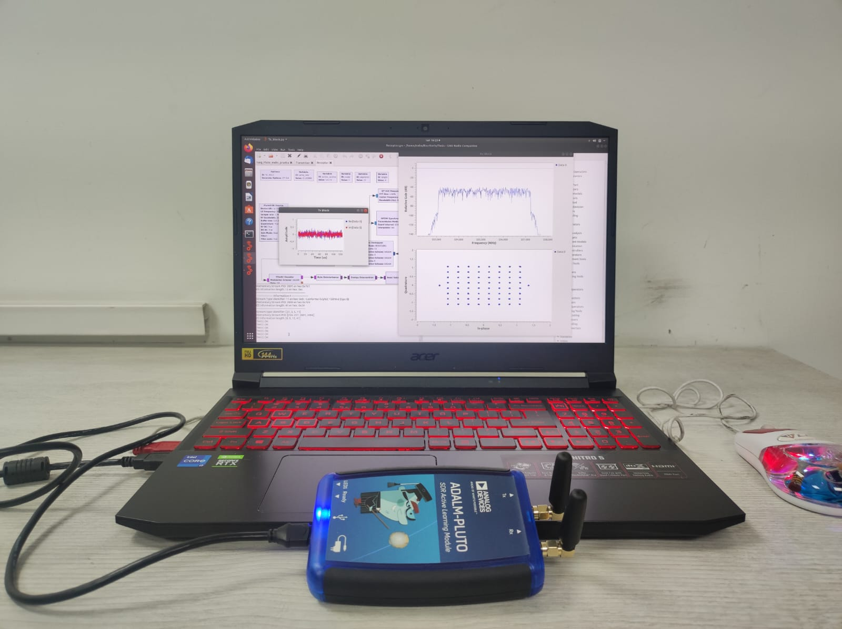
Resultados
Prueba del Sistema de Comunicaciones para un servicio full-seg

Slide 41
Resultados
Prueba del Sistema de Comunicaciones para un servicio full-seg

Slide 42
Resultados
Prueba del Sistema de Comunicaciones para un servicio full-seg
Video demostrativo del funcionamiento de la transmisión y recepción en full seg

Slide 43
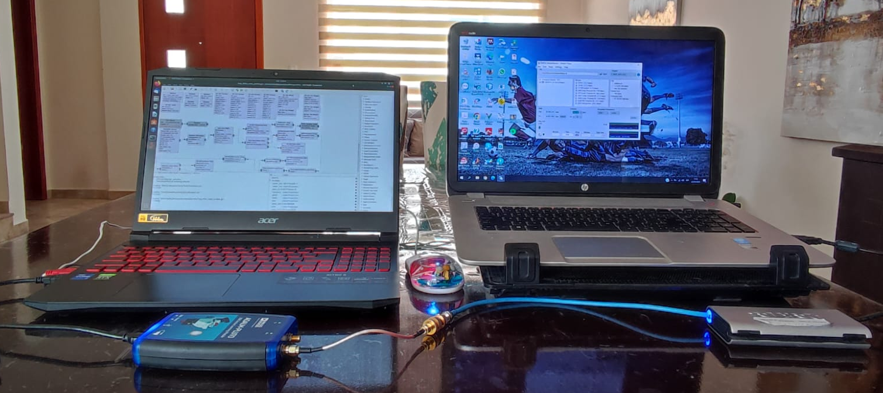
Resultados
Prueba del Sistema de Comunicaciones para un servicio one-seg

Slide 44
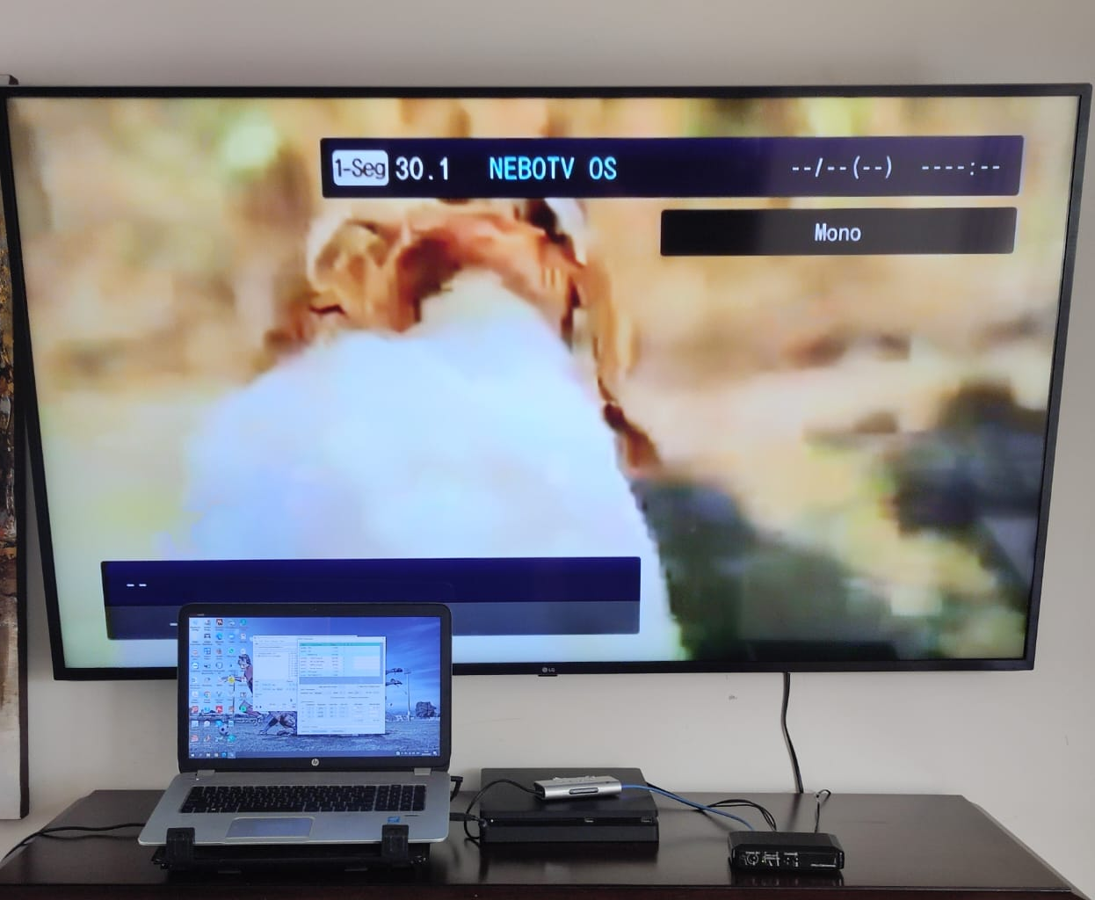
Resultados
Prueba del Sistema de Comunicaciones para un servicio one-seg

Slide 45
Resultados
Prueba del Sistema de Comunicaciones para un servicio one-seg
Video demostrativo del funcionamiento de la transmisión y recepción en one-seg

Slide 46
Conclusiones
El presente trabajo permitió transmitir y recibir datos del protocolo CAP en formato XML a través de la estructura de datos DSM-CC en un flujo de transporte de ISDB-T.
El protocolo CAP generó un número de bytes en la DSM-CC con mínimo requerimiento de ancho de banda, comparado con lo que se requiere para enviar una aplicación interactiva bajo el mismo modo de transmisión.
Con la ayuda de GNU RADIO y el SDR Adalm Pluto se pudo construir un sistema de comunicación para ISDB-T con contenido full-seg, en donde se evidenció que el audio y video en la recepción se reprodujeron sin inconvenientes y que el archivo CAP se descargó de forma integral.

Slide 47
Conclusiones
Se pudo implementar un sistema de recepción para one-seg con el SDR Adalm Pluto, con una etapa de transmisión basada en la tarjeta moduladora DEKTEC DTU 215, dando resultado exitoso, debido al ancho de banda mínimo que requirió el archivo CAP que fue transmitido y recibido correctamente.
Para verificar la calidad del archivo CAP, tanto para su construcción, como para cuando se receptó en el SDR, se utilizó el software cap-validator, el cual validó la información envida en el CAP, tanto para la construcción, como en la recepción en one-seg y full-seg. De esta manera el desempeño que se tuvo en el sistema de comunicaciones fue óptimo para poder ser implementado como ayuda al sistema de emergencia EWBS.

Slide 48
Muchas Gracias por la atención

